Slide 1
ほどよい
ALL五十嵐
C1240173 五十嵐葉琉 C124018A 五十嵐遙
C1240204 五十嵐舞衣 C1240204 五十嵐若菜

Slide 2

現状
大学で気軽に学修出来るスペースはたくさん
カフェテリア
使用用途が人によって様々
話し声多い

Slide 3

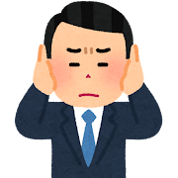
ニーズ
雑音が欲しい
静かな空間
みんな協力があることでその空間が出来上がっている
崩してはいけない 静かにすることに集中してしまう
自分や他の人の物音がうるさく感じる
騒がしい空間
話し声に意識が持っていかれる
他に意識が持っていかれることなく
勉強に全集中したい

Slide 4


課題
静か 騒がしい
図書館
ラーモンズ
共同研究室 etc...
カフェテリア
⇒程よい雑音のある学修スペースがない

Slide 5
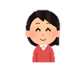
コンセプト
気にならない程度の雑音が欲しい人向け学修スペース

Slide 6

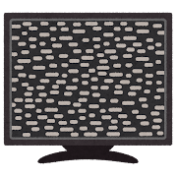

プロダクト
図書館３階
ホワイトノイズや自然音が出る音源を設置
耳障りな音をかき消す
自律神経整える 集中力UP!!
音源
本棚
机
出入口

Slide 7

期待される効果
意識が他に向かない➾集中出来る
みんな勉強や読書目的で来ているため一緒に頑張ろうという気持ちになる
（共通意識）

Slide 8
ご清聴ありがとうございました。

